Slide 1
البلقاء

Slide 2
موقعها :)
تقع محافظة البلقاء في الشمال الغربي من عمان على بعد 30 كم و تبلغ مساحتها 1119 كم و تشكل فيها أول مجلس بلدي عام 1878 م و تتكون البلقاء من عدد من الألوية و المتصرفيات و الأقضية و مركزها مدينة السلط ..

Slide 3
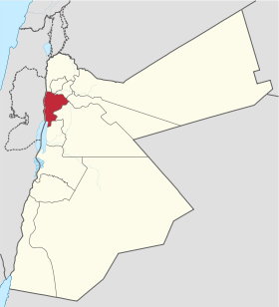
م
و
ق
ع
*
ا
ل
ب
ل
ق
ا
ء

Slide 4
تعاقبت الكثير من الحضارات على مدينة البلقاء كالحضارة الرومانية التي دلنا عليها وجود حفريات أثرية تدل على آثار رومانية و كانت مهمة في العصر الأموي نظرا لقربها من مركز الخلافة في دمشق ثم في العصر العباسي تقلصت أهميتها و عادت للازدهار في عصر الأيوبيين و بنيت فيها قلعة و دمرها الصليبيون و في عصر المماليك رممت القلعة على أيدي الظاهر بيبرس و ازدادت أهميتها في عصر العثمانيين حيث كانت تابعة لولاية الشام ..

Slide 5
رومانيون
**وجود الحفريات
أمويون
**كانت قريبة من عاصمة الخلافة
عباسيون*
*تقلصت أهميتها
صليبيون
**تدمير القلعة
أيوبيون
**بناء القلعة
مماليك
**ترميم القلعة
عثمانيون
**زادت أهميتها

Slide 6
مدينة السلط هي المركز الإداري لمحافظة البلقاء و تشرف على الضفة الغربية لنهر الأردن و لها مميزات جغرافية منها اعتدال المناخ و كثرة الينابيع
.....
سميت السلط بالعديد من الأسماء منها:
جادور السلت
سالتوس : و هي كلمة لاتينية تعني الغابة أو الوادي المشجر

Slide 7
☺المواقع الأثرية و السياحية ☺
يوجد في محافظة البلقاء عدة مقامات مثل مقام النبي يوشع و مقام النبي شعيب و من القلاع المميزة في البلقاء قلعة السلط التي ني عليها مسجد القلعة كما يوجد فيها مقابر و معاصر قديمة و تل الجادور و خربة حزير و خربة النبي أيوب و كنيسة القديس جاوجيوس..

Slide 8
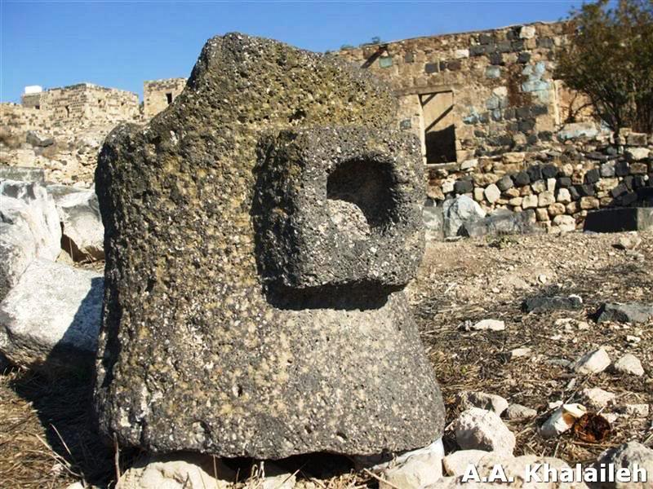
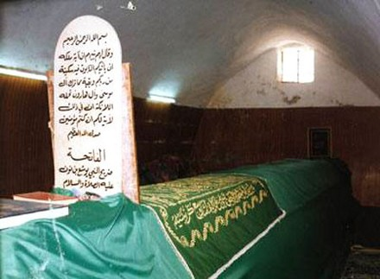
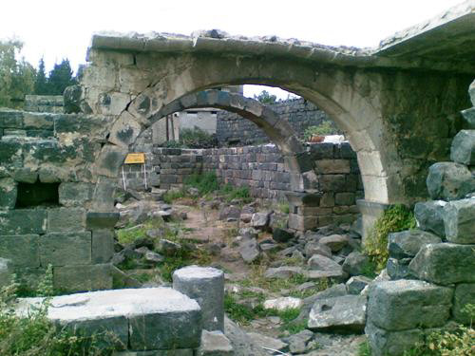
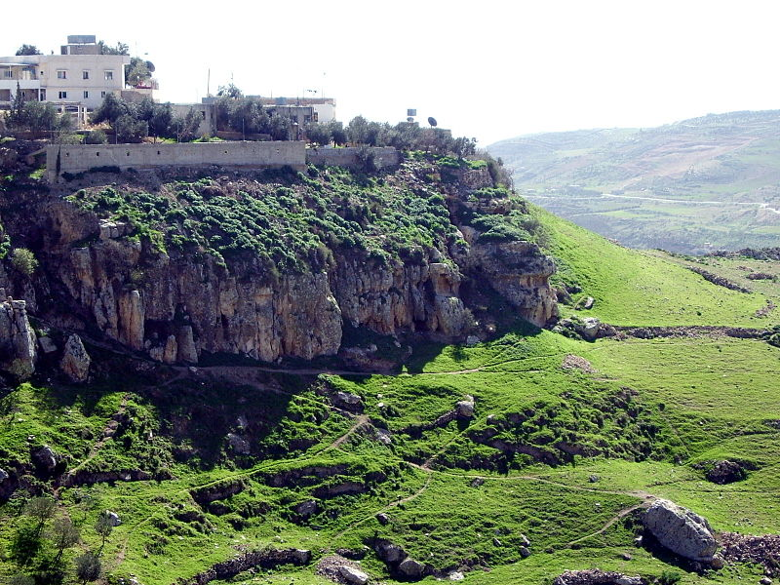
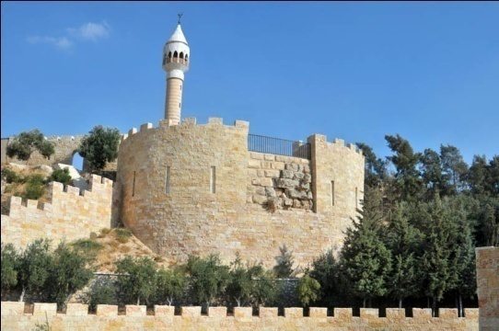
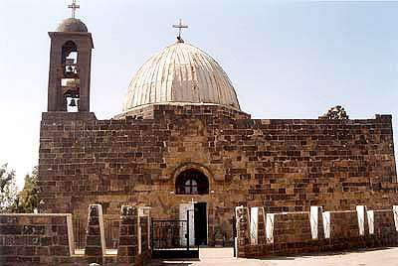
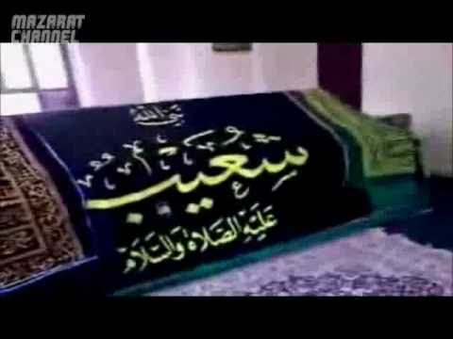
مقام النبي يوشع بن نون
خربة النبي أيوب
خربة حزير
تل الجادور
مسجد القلعة
كنيسة القديس جاورجيوس
مقام النبي شعيب

Slide 9
من المناطق التابعة للبلقاء :)
1)الشونة الجنوبية : و هي منطقة زراعية تقع بالقرب من البحر الميت و تشتهر بزراعة الموز و الحمضيات و الخضروات و فيها النصب التذكاري للجندي المجهول في بلدة الكرامة ..

Slide 10
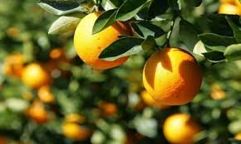
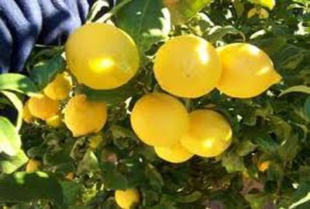
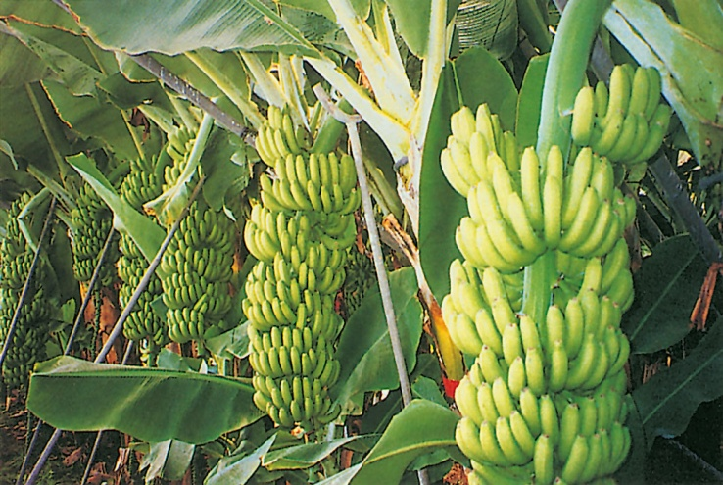
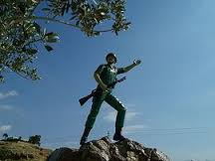
زراعة الحمضيات و الموز في الشونة الجنوبية
النصب التذكاري للجندي المجهول

Slide 11
2) دير علا : هي بلدة تقع في الأغوار الوسطى و تمر من خلالها قناة الملك عبدالله و سميت بهذا الاسم نسبة إلى الدير العالي الذي تم اكتشافة داخل تل أثري ..

Slide 12
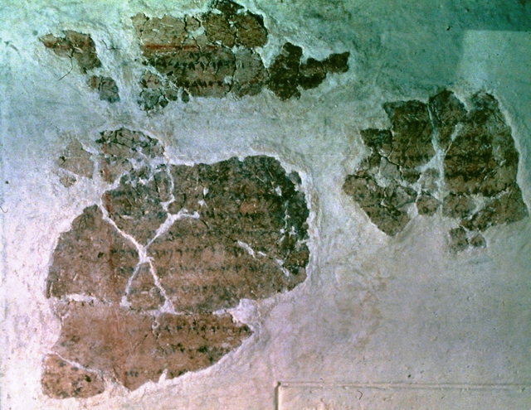
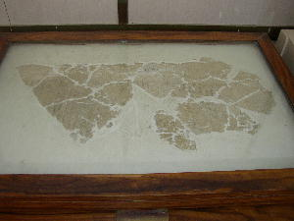
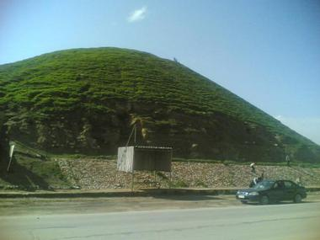
نقوش وجدت في دير علا
تل دير علا

Slide 13
3) الفحيص : هي بدة تقع بين عمان و السلط و تشتهر بكنائسها و بساتينها الخضراء و مزارع الزيتون و كروم العنب و هي إحدى الأمثلة العديدة التي تبين أروع صور العيش المشترك في الأردن ..

Slide 14
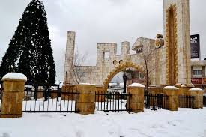
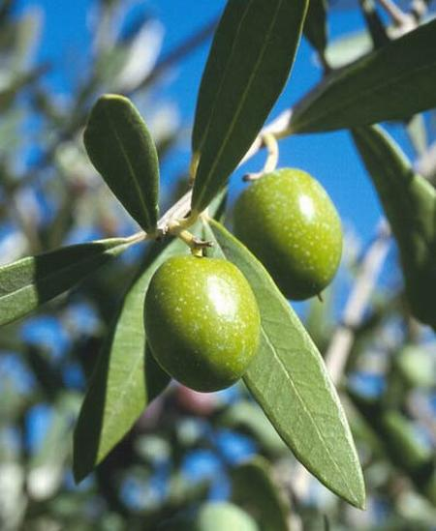
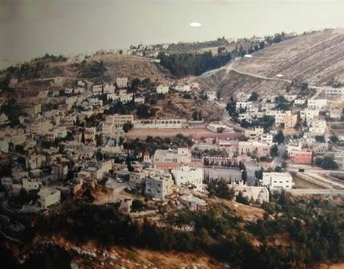
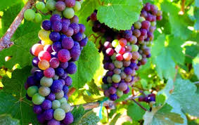

Slide 15
4) زي : و هي من أجمل المصائف الطبيعية في الأردن و تقع في الشمال من مدينة السلط و فيها مقام النبي يوشع

Slide 16
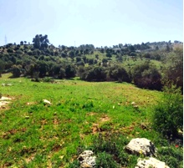

Slide 17
5) البحر الميت : و هو أخفض منطقة في العالم و أحد أهم مناطق الجذب السياحي في الأردن و يشتهر بمياهه المالحة ذات الخصائص العلاجية ..

Slide 18
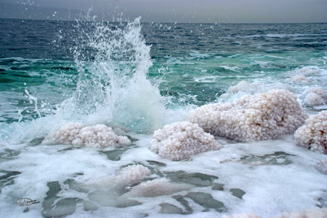
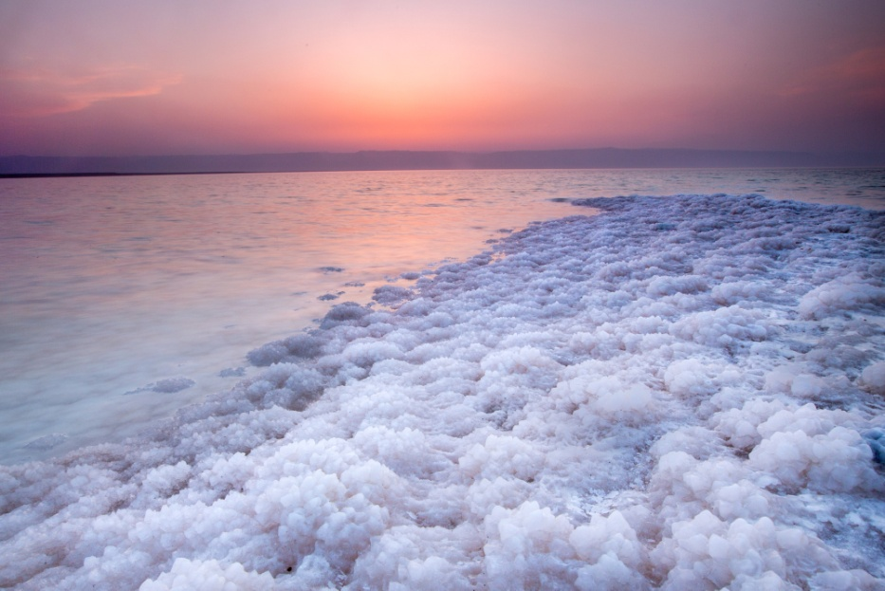
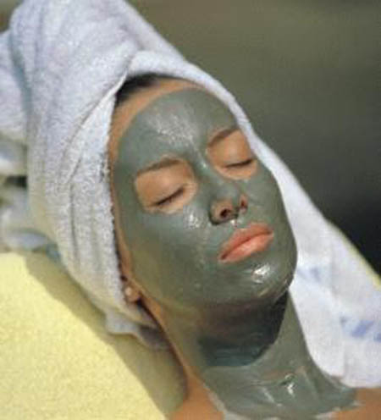
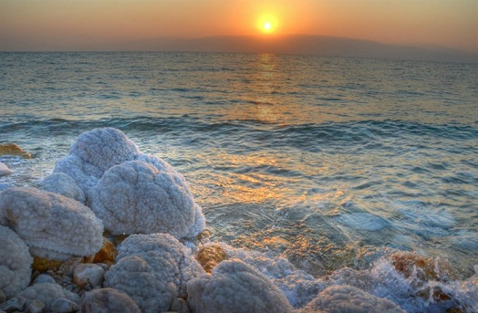
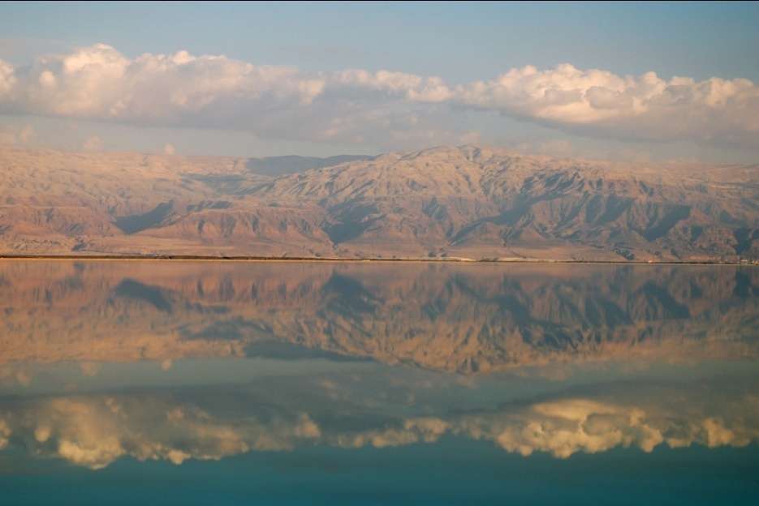

Slide 19
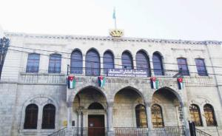
متحف السلط التاريخي :
تم ترشيح مبنى أبي جابر من قبل الجمعية العلمية الملكية كي يصبح متحفًا و مركزًا للزوار و أصبح المبنى ضمن مشروع تطوير السلط القديمة سياحيًا و يهدف المشروع إلى إبراز الجماليات الطبيعية و المعمارية للمدينة و ذلك من خلال تجهيز المتحف بما يظهر تعاقب الحضارات على المنطقة ...

Slide 20
☺التراث المعماري في مدينة السلط☺
..............................................................
تتميز مدينة السلط بالبيوت التراثية ذات الواجهات الحجرية الصفراء و الطراز المعماري المتميز بالأقواس الحجرية و كثرة النوافذ الأمامية و تتكون هذه البيوت غالبا من طابقين و ساد هذا الطراز في أرجاء واسعة للدولة العثمانية و قد اهتمت وزارة الثقافة بترميم بيوت السلط القديمة لأنها تشكل هوية السلط القديمة و مصدر للجذب السياحي

Slide 21
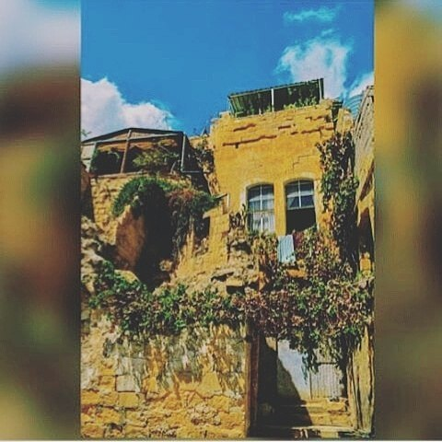
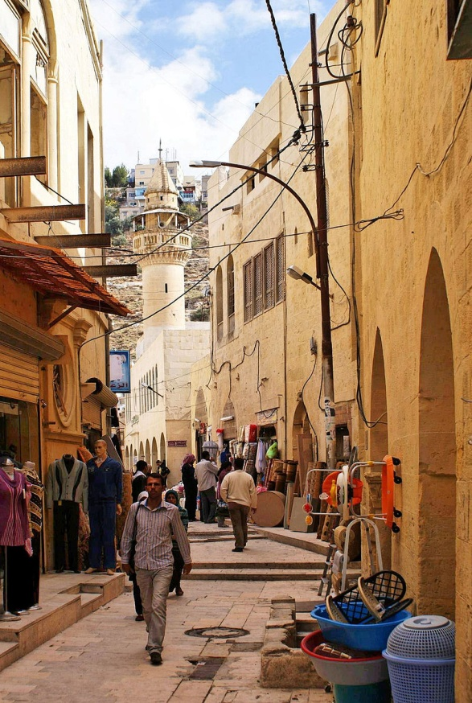
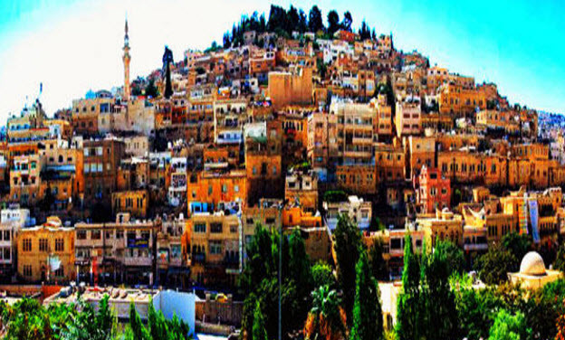
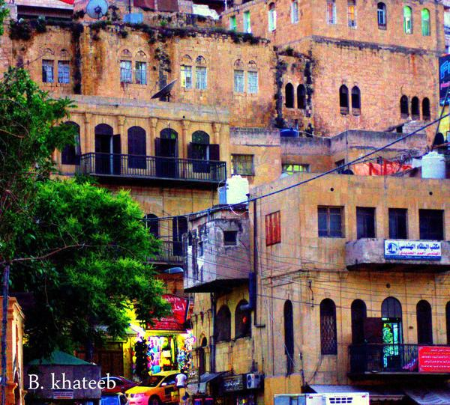

Slide 22
مدرسة السلط الثانوية :)
هي أول مدرسة ثانوية في الأردن تأسست مع بداية تأسيس الدولة الأردنية و تخرج منها عدد من الشخصيات الأردنية التي كان لها دور كبير في بناء الأردن الحديث و لهذه المدرسة دور كبير في نشر الوعي السياسي و الاجتماعي و الوطني و هي ميدان رحب لحراك ثقافي نهض بمسؤوليته شعراء و أدباء و إعلاميون و سياسيون ..

Slide 23
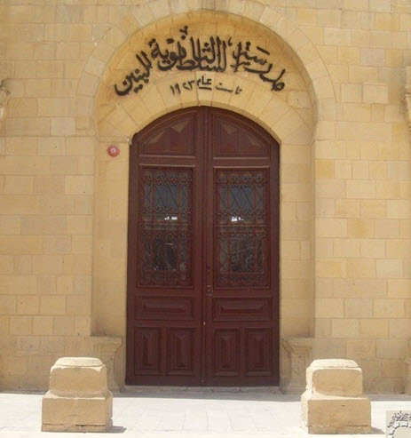
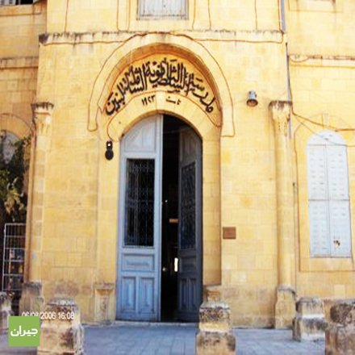

Slide 24
ثوب المرأة السلطية ☺
يعد ثوب المرأة السلطية لوحة تعبيرية للهوية المحلية و يمتاز بحجمه الكبير من القماش الأسود تزينه شرائط زرقاء مصنوعة من القماش النيلي المصبوغ التي تمتد طويلا على جوانب الأكمام و حول الحاشية و في فصل الشتاء تلبس المعطف المسمى بالبجة السلطية او الدريعية فوق الثوب.

Slide 26
المغطس :-
أهم المواقع التراثية في السلط و يعد موقع جذب سياحي خصوصًا أنه اعتمد موقعًا للحج المسيحي ..

Slide 27
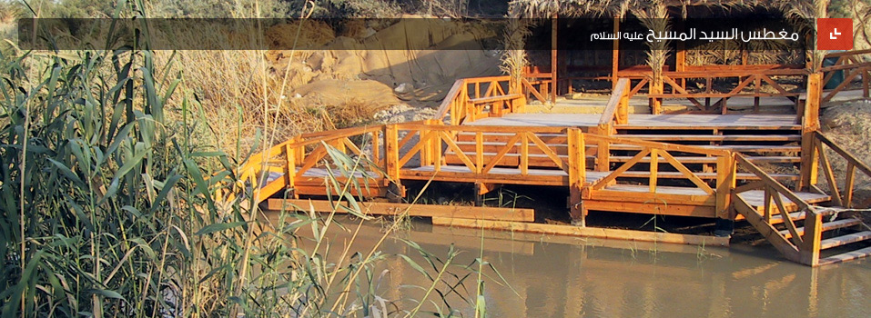
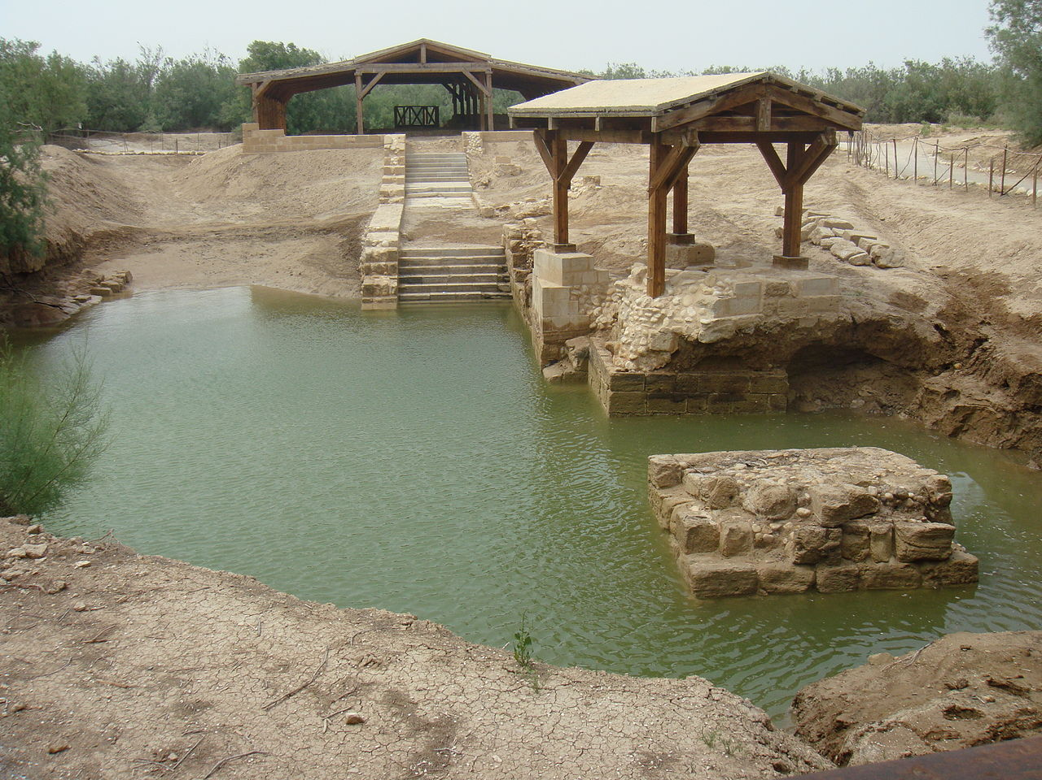

Slide 29
عمل الطالبة : لجين الخطيب

